Slide 1
Облачная система хранения
и ее возможности
руководитель РМО
Советского района
Е.А. Скирда
МБОУ СШ № 24
Красноярск 2018

Slide 2
Облако – это сервис, на котором можно хранить данные и легко ими управлять
загрузить свои файлы
работать с ними прямо в Интернете
в любой момент скачать их
передать другому человеку

Slide 3
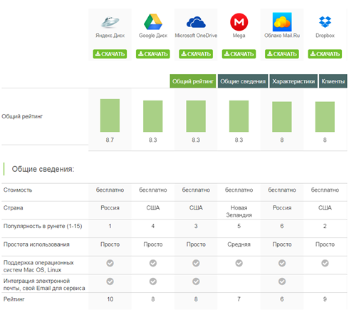

Slide 4
Облако нужно чтобы:
хранить файлы и папки с файлами
работать с ними на любом компьютере или смартфоне
легко и быстро передавать файлы другим людям
оно заменяет флешки, диски и прочие устройства для переноса информации

Slide 5
Изначально файлы доступны только автору, но можно сделать какие-то из них публичными и их можно будет скачать
формируется специальный адрес в Интернете (ссылка), по которому файл можно будет сохранить на компьютер
этот адрес можно отправить любому человеку (например, в скайп или через почту), и человек сможет скачать файл.

Slide 6
Где и как получить облако
Есть сайты, которые дают пользователям облака. Идем на такой сайт, регистрируемся и получаем облачный сервис для хранения данных.
Нам выделяется какой-то определенный бесплатный объем. На некоторых сервисах он весьма приличный 50-100 ГБ.
А можно несколько раз зарегистрироваться и, соответственно, получить несколько бесплатных объемов.

Slide 7

крупнейшие почтовые сайты
Яндекс, Mail, Gmail бесплатно раздают такие сервисы
регистрироваться не нужно
открываете свою почту и указываете, что хотите получить облако и Вам сразу же его предоставляют

Slide 8
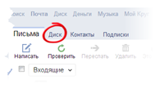
Яндекс.Диск – облачный сервис от Яндекса.
Если у Вас там есть почта, то у Вас есть и такой диск.
Бесплатно и навсегда дается 10 ГБ.
Для получения Яндекс.Диска нужно:
открыть сайт yandex.ru
зайти в свою почту
открыть вкладку «Диск» (вверху).

Slide 9
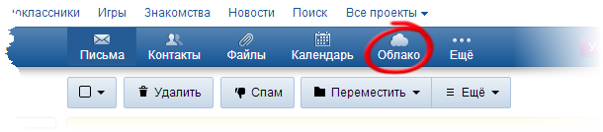
Облако Mail.ru – сервис от почтового сайта mail.ru.
Бесплатно дается 25 ГБ.
Для получения нужно иметь почтовый ящик mail.ru. Если он есть, то и облако у Вас тоже есть.
Чтобы в него зайти, нужно открыть сайт mail.ru и открыть свою почту. Затем вверху нажать на кнопку «Облако». Откроется Ваш личный облачный сервис.
В него уже загружены некоторые файлы для примера. Их можно удалить, а можно и оставить. Можно им пользоваться прямо так, через почту, а можно скачать и установить специальное приложение (программу). Тогда облако будет доступно прямо с компьютера – на Рабочем столе появится ярлык для его моментального открытия.

Slide 10
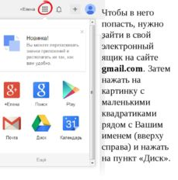
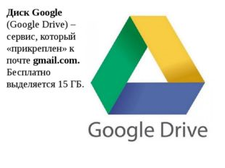
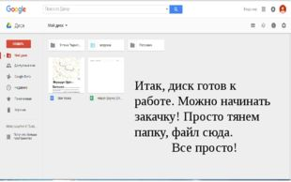

Slide 11
Как опубликовать файл
Google Документов, Таблиц, Презентаций или Форм и добавить его на свой сайт
https://support.google.com/docs/answer/37579?hl=ru&ref_topic=2818998

Slide 12
Плюсы сервиса Gogle Drive в нем можно создать:
документ презентацию таблицу форму рисунок
Прямо в Интернете откроется программа для создания файла нужного типа. Она достаточно проста и позволяет как создать файл, так и сохранить его на Google Диск, а также скачать на компьютер в нужном формате.
Такие программы можно использовать вместо Word, Excel, Power Point.
Очень удобно, когда приходится работать за компьютером, на котором
они не установлены.
Предоставить совместный доступ другим пользователям

Slide 13
Минусы облачных сервисов
потребление памяти. В случае с Яндекс.Диском и Облаком.Mail.ru нагрузка несущественна, а вот Google Диск довольно прожорлив. Современные компьютеры этого могут и не заметить, а вот стареньким придется попыхтеть
безопасность. Так как облако – это Интернет-сервис, то всегда есть определенная вероятность того, что Ваши файлы могут попасть в чужие руки. Конечно, современные технологии защиты данных эту вероятность сводят к минимуму, но риск есть всегда. Тем более, что сервис публичный
без Интернета Вы не сможете пользоваться ни одним облачным сервисом

